Slide 1
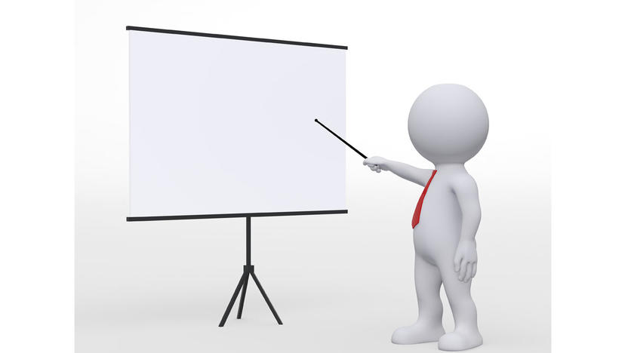
VORTRAGS – und PRÄSENTATIONSTECHNIK
Tipps zur Vorbereitung und Gestaltung -
wenn Sie reden wollen oder sollen
Susanne Schwab, Modul Moderation und Präsentation, POWER POINT Präsentation zum Thema: Vortrags – und Präsentationstechnik, November 2016

Slide 2
VORTRAGS – und PRÄSENTATIONSTECHNIK
Präsentation vorbereiten
Adressatenanalyse:
Was weiß die Zielgruppe über DAS Thema?
Welche Einstellung hat die Zielgruppe?
Was erwartet die Zielgruppe?
Was ist das Ziel des Vortrages?
InformiereN / Überzeugen
Verfügbare Medien?
Möglichst audiovisueller Vortrag
Verfügbare Zeit für Vortrag und Diskussion?
Susanne Schwab, Modul Moderation und Präsentation, POWER POINT Präsentation zum Thema: Vortrags – und Präsentationstechnik, November 2016

Slide 3
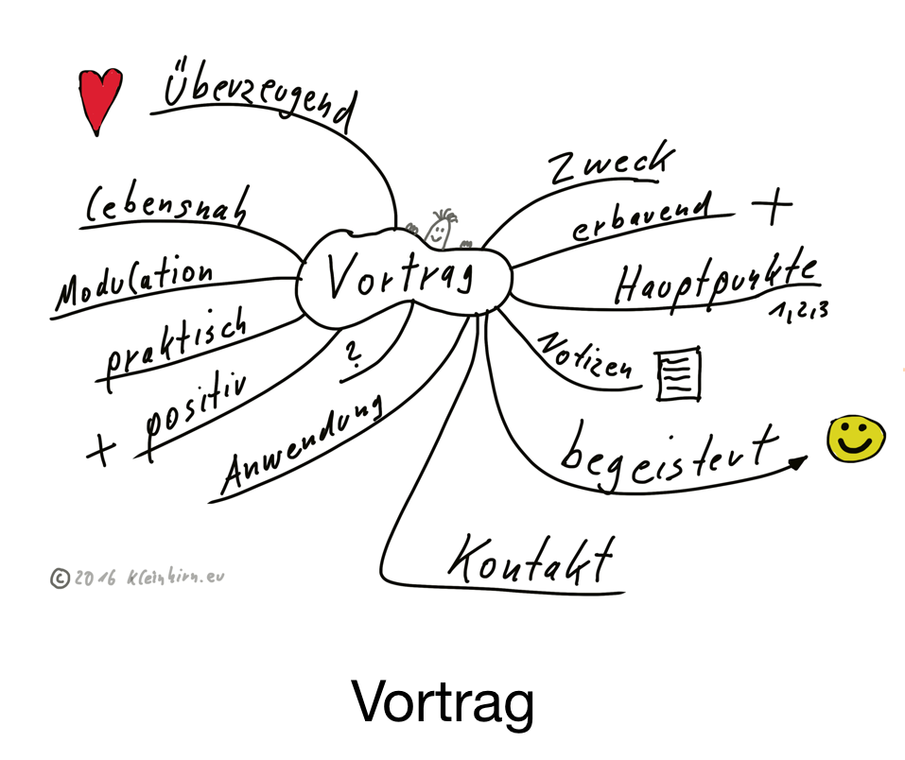
VORTRAGS – und PRÄSENTATIONSTECHNIK
Struktur einer Präsentation
Die drei Module eines Vortrages
Eröffnung THE FIRST
Anrede Publikum, Vorstellen
Ziel und Thema nennen, Überblick
Hauptteil
Präsentation der Idee (Produkt)
adressatengerechte Umsetzung
Abschluss THE LAST IMPRESSION
Zusammenfassung, Resümee / Empfehlung, Zukunftsaussichten
KÜCHENZURUF / SLOGAN/ MESSAGE / HANDLUNGSAUFFORDERUNG
Danke für Aufmerksamkeit
Susanne Schwab, Modul Moderation und Präsentation, POWER POINT Präsentation zum Thema: Vortrags – und Präsentationstechnik, November 2016

Slide 4
VORTRAGS – und PRÄSENTATIONSTECHNIK
Manuskript – ODER AM BESTEN FREI!
Stichwortsammlung als roter Faden
Vortragsmanuskript
Eine Rede ist keine Schreibe
Stichworte auf Karteikarten
Von Stoffsammlung bis Vortrag
Leicht zu sortieren (nummerieren)
Unauffällig zu handhaben
Susanne Schwab, Modul Moderation und Präsentation, POWER POINT Präsentation zum Thema: Vortrags – und Präsentationstechnik, November 2016

Slide 5
VORTRAGS – und PRÄSENTATIONSTECHNIK
Vortrag / Präsentation – Bestandteile
Susanne Schwab, Modul Moderation und Präsentation, POWER POINT Präsentation zum Thema: Vortrags – und Präsentationstechnik, November 2016

Slide 6
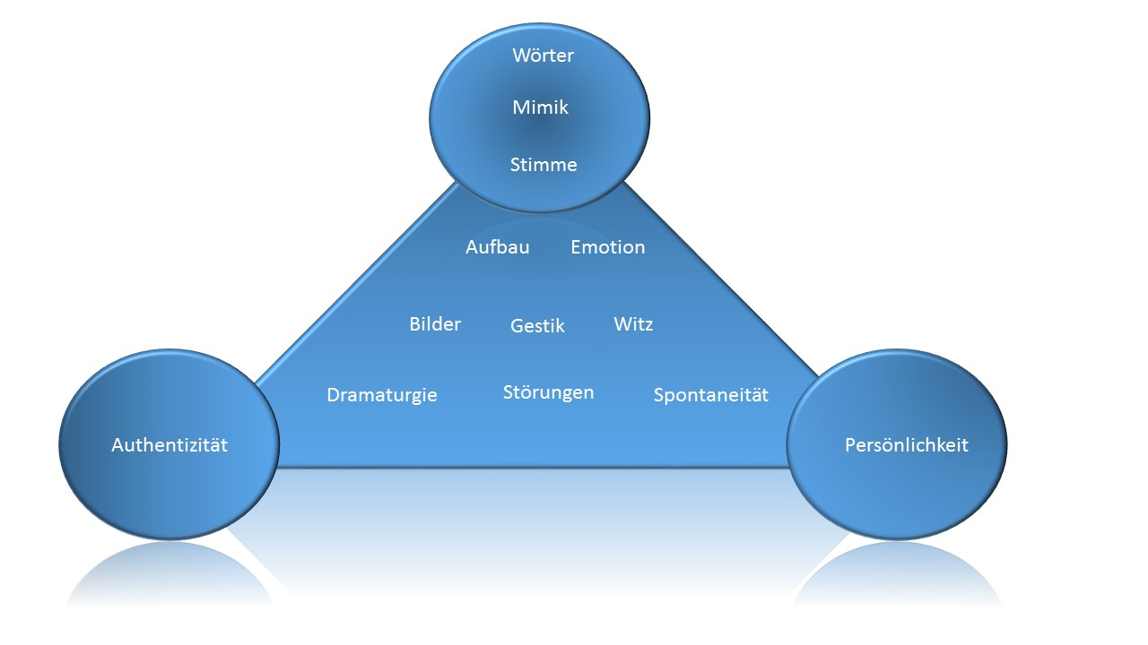
VORTRAGS – und PRÄSENTATIONSTECHNIK
Vortrag / Präsentation – Bestandteile –
WAS FÄLLT IHNEN ZU DEN EINZELNEN BESTANDTEILEN EIN?
Susanne Schwab, Modul Moderation und Präsentation, POWER POINT Präsentation zum Thema: Vortrags – und Präsentationstechnik, November 2016

Slide 7
VORTRAGS – und PRÄSENTATIONSTECHNIK
55-38-7-Regel nach Mehrabian
Albert Mehrabian (* 1939) amerikanischer Psychologe. Gemäß der 7-38-55-Regel wird die Wirkung einer Mitteilung
zu 7 % durch den sprachlichen Inhalt, zu 38 % durch den stimmlichen Ausdruck und zu 55 % durch die Körpersprache bestimmt.
Susanne Schwab, Modul Moderation und Präsentation, POWER POINT Präsentation zum Thema: Vortrags – und Präsentationstechnik, November 2016

Slide 8
VORTRAGS – und PRÄSENTATIONSTECHNIK
Der Präsentator
Der Präsentator ist das Wichtigste.
Sei immer DU SELBST!
Sprache, Körpersprache, Mimik und Gestik
müssen echt sein.
Frage / Forum zu:
Wer fällt uns ein als guter Redner/Präsentator?
Warum?
Wer fällt uns ein als schlechter Redner/Präsentator? Warum?
Susanne Schwab, Modul Moderation und Präsentation, POWER POINT Präsentation zum Thema: Vortrags – und Präsentationstechnik, November 2016

Slide 9
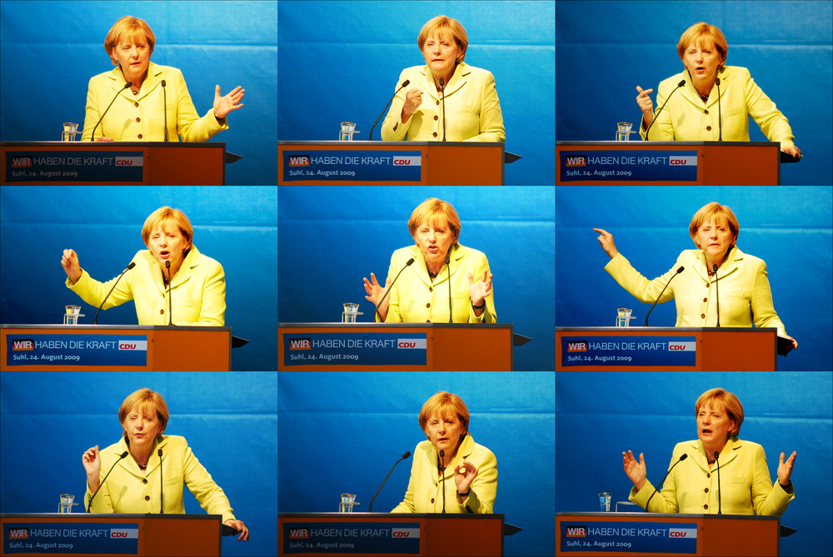
VORTRAGS – und PRÄSENTATIONSTECHNIK
Gestik
Mitteilungen
veranschaulichen
natürlich,
Unterstreichend
übertriebene Gestik
vermeiden
nicht
unkontrolliert
gestikulieren
Susanne Schwab, Modul Moderation und Präsentation, POWER POINT Präsentation zum Thema: Vortrags – und Präsentationstechnik, November 2016

Slide 10
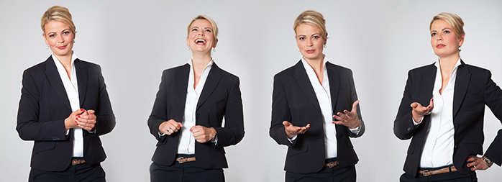
VORTRAGS – und PRÄSENTATIONSTECHNIK
Haltung, Gestik
Die Körpersprache verrät den Referenten
Lockere Haltung
Nicht zu steif
Kontrolliert
Susanne Schwab, Modul Moderation und Präsentation, POWER POINT Präsentation zum Thema: Vortrags – und Präsentationstechnik, November 2016

Slide 11
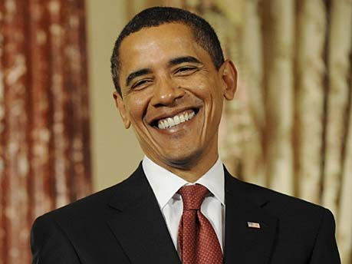
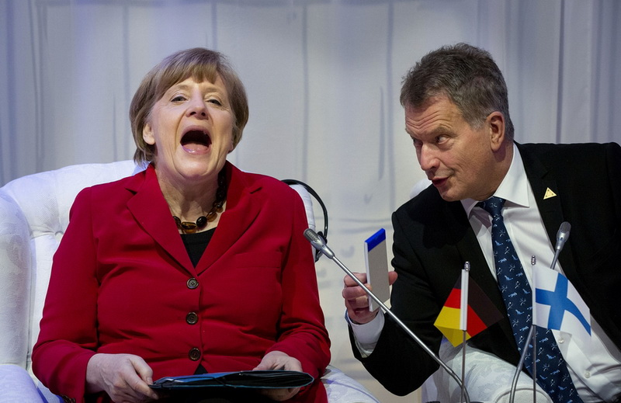
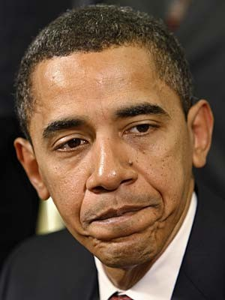
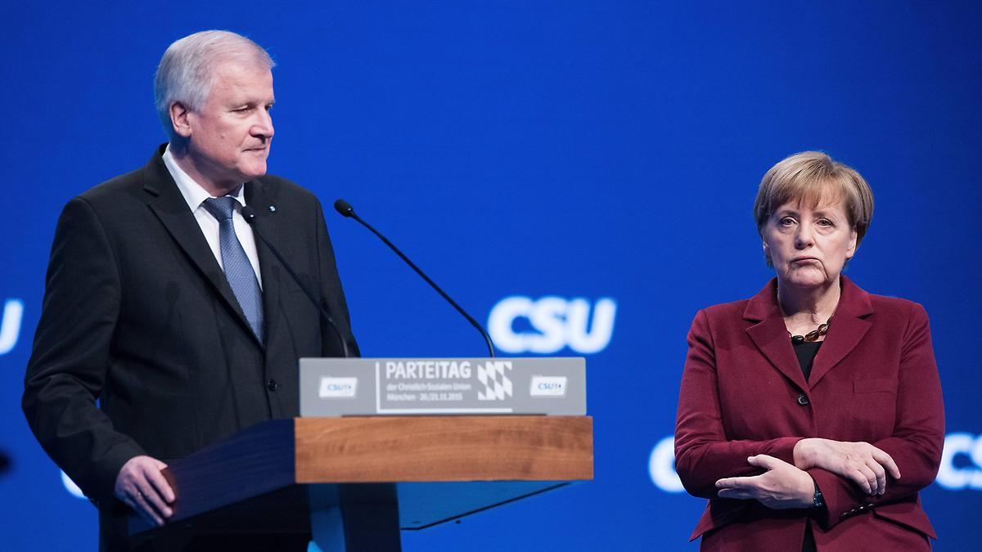
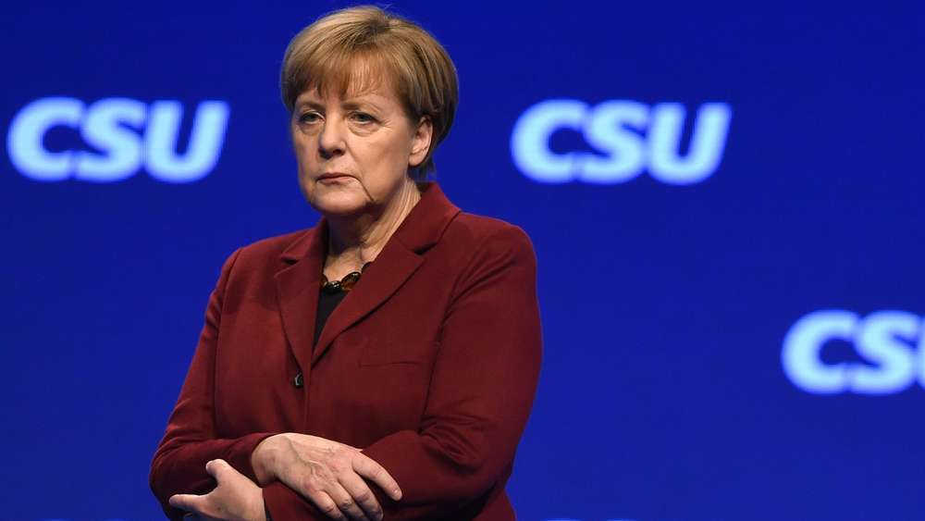
VORTRAGS – und PRÄSENTATIONSTECHNIK
Mimik - Der Gesichtsausdruck sollte freundlich sein
Positiv:
ruhig
interessiert
Freundlich
Negativ:
unstet
abgewendet
fixiert
Susanne Schwab, Modul Moderation und Präsentation, POWER POINT Präsentation zum Thema: Vortrags – und Präsentationstechnik, November 2016

Slide 12
VORTRAGS – und PRÄSENTATIONSTECHNIK
Körperhaltung
Nonverbale Kommunikation durch
Körpersprache
Körpersprache + Aussprache = Wirkung
Susanne Schwab, Modul Moderation und Präsentation, POWER POINT Präsentation zum Thema: Vortrags – und Präsentationstechnik, November 2016

Slide 13
VORTRAGS – und PRÄSENTATIONSTECHNIK
Körpersprache – WIR ÜBEN GEMEINSAM
Optimaler Stand: Beine - durchgestreckt und leicht geöffnet.
Die Füße stehen parallel und fest auf dem Boden
Rücken - durchgestreckt.
Arme - angewinkelt.
Hände - ineinander,
Handflächen nach oben (signalisiert Offenheit und Ehrlichkeit).
Arme nie verschränken. Oder beide in die Hosentaschen stecken / wirkt unhöflich.
Ruhige, langsame Bewegungen. Das wirkt souveräner als ein nervöser Hampelmann auf der Bühne.
Susanne Schwab, Modul Moderation und Präsentation, POWER POINT Präsentation zum Thema: Vortrags – und Präsentationstechnik, November 2016

Slide 14
VORTRAGS – und PRÄSENTATIONSTECHNIK
SOUVERÄN SEIN
LÄCHELN (wenn es angemessen ist)
Lockert die Situation auf. Baut Spannungen ab. Macht sympathischer.
NICKEN (wenn es angemessen ist) ( VORSICHT: KEINEN WACKELDACKEL machen!)
Ausführungen mit einem leichten Kopfnicken unterstreichen.
Wenn der Zuschauer bei Ihnen ist, wird er unbewusst das Kopfnicken übernehmen und dadurch die Moderation als überzeugender empfinden.
(CARPENTER – Effekt / Alle Affen machen nach………)
Susanne Schwab, Modul Moderation und Präsentation, POWER POINT Präsentation zum Thema: Vortrags – und Präsentationstechnik, November 2016

Slide 15
VORTRAGS – und PRÄSENTATIONSTECHNIK
BITTE LÄCHELN – GEMEINSAM!
Ein Tag ohne Lächeln ist ein verlorener Tag
Faustregel:
YOUR FACE MAKES YOUR VOICE Wissenschaftliche Erkenntnisse und die Aussagen vieler
Anwender der Lächel - Methode veranlassen dazu, die Faustregel in ihrer Bedeutung wesentlich zu erweitern:
YOUR FACE MAKES YOUR HUMOUR
Gesicht formt die Stimmung.
Beim Lächeln beanspruchen und bewegen Sie bestimmte Muskelgruppen in Ihrem Gesicht.
Dies können Sie jetzt ohne Probleme an sich selbst erfühlen.
Ziehen Sie bitte Ihre Mundwinkel bewusst nach oben.
Haben Sie gespürt, dass und wie Ihre Muskelgruppen beansprucht werden?
Susanne Schwab, Modul Moderation und Präsentation, POWER POINT Präsentation zum Thema: Vortrags – und Präsentationstechnik, November 2016

Slide 16
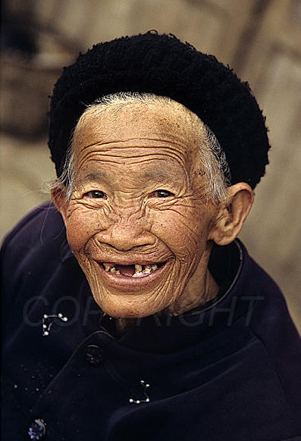
VORTRAGS – und PRÄSENTATIONSTECHNIK
BITTE LÄCHELN!
Susanne Schwab, Modul Moderation und Präsentation, POWER POINT Präsentation zum Thema: Vortrags – und Präsentationstechnik, November 2016

Slide 17
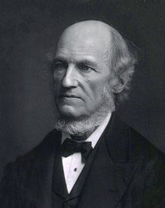
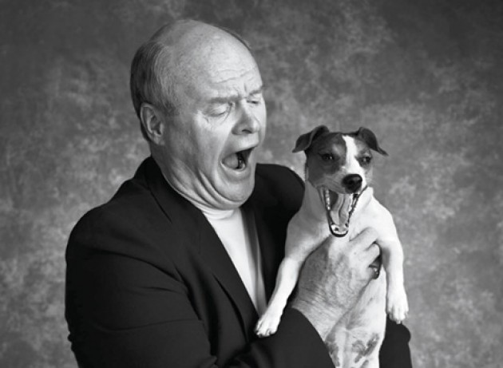
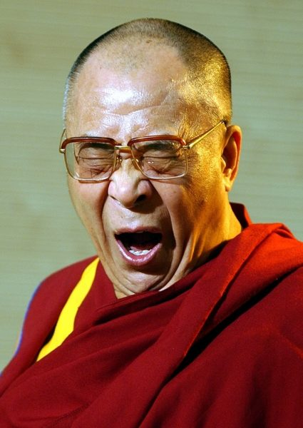
VORTRAGS – und PRÄSENTATIONSTECHNIK
CARPENTER – Effekt
Als Carpenter-Effekt (oder ideomotorischer Effekt) wird das Phänomen bezeichnet,
dass das Sehen einer bestimmten Bewegung sowie – in schwächerem Maße –
das Denken an eine bestimmte Bewegung die Tendenz zur Ausführung ebendieser Bewegung auslöst.
Der englische Naturwissenschaftler William Benjamin Carpenter
(1813–1885) beschrieb diesen ideomotorischen Effekt zum ersten Mal 1852.
Die Wahrnehmung eines gähnenden Menschen induziert beim Beobachter
Ebenfalls Schläfrigkeit beziehungsweise ruft ein Gähnen hervor……….
Susanne Schwab, Modul Moderation und Präsentation, POWER POINT Präsentation zum Thema: Vortrags – und Präsentationstechnik, November 2016

Slide 18
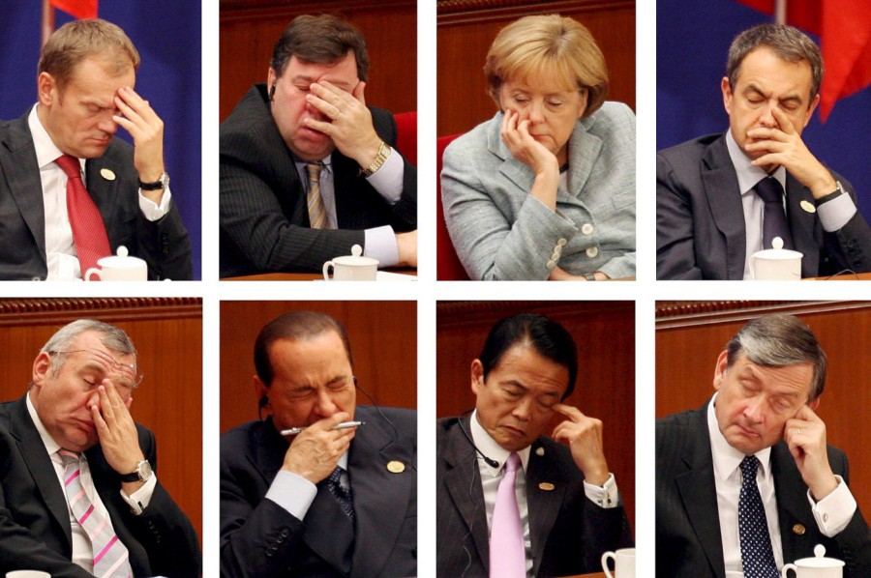
VORTRAGS – und PRÄSENTATIONSTECHNIK
CARPENTER – EFFEKT
Susanne Schwab, Modul Moderation und Präsentation, POWER POINT Präsentation zum Thema: Vortrags – und Präsentationstechnik, November 2016

Slide 19
VORTRAGS – und PRÄSENTATIONSTECHNIK
POWER POSING -
Die Körpersprache spielt eine wichtige Rolle im Bereich Job und Karriere
Susanne Schwab, Modul Moderation und Präsentation, POWER POINT Präsentation zum Thema: Vortrags – und Präsentationstechnik, November 2016

Slide 20
VORTRAGS – und PRÄSENTATIONSTECHNIK
Power Posing: Eine Frage der Haltung
Gerade und aufrechte Körperhaltung. Wichtig bei Gesprächsführung und Präsentationen.
Über die Positionierung von Kopf, Armen und Beinen kommunizieren wir ebenso, wie mit Worten und unserer Mimik.
Achtsam mit der eigenen Haltung auseinander setzen. Körperhaltung hat weitreichende Auswirkungen auf unser Leben. Haltung kann eigene Körperchemie beeinflussen.
Balance der Hormone Testosteron und Cortisol kann man durch die Einnahme bestimmter Posen optimieren.
Zwei Minuten in einer Power Pose genügen, um hormonelle Veränderungen herbeizuführen, als auch Selbstbewusstsein und Risikobereitschaft zu erhöhen.
42 männliche und weibliche Versuchspersonen / »High-Power-Pose« Gruppe – haben Für jeweils eine Minute dominante, selbstsichere Posen eingenommen.
Personen in der anderen Gruppe eine Minute in defensiven Haltungen zu.
Die Personen wussten dabei nicht, worum es in der Studie ging.
Susanne Schwab, Modul Moderation und Präsentation, POWER POINT Präsentation zum Thema: Vortrags – und Präsentationstechnik, November 2016

Slide 21
VORTRAGS – und PRÄSENTATIONSTECHNIK
Power Posing: Eine Frage der Haltung
ERGEBNIS:
Teilnehmer der High-Power Gruppe deutlich mutiger als die Low-Power Kandidaten.
Befragung:
High-Power Versuchspersonen waren optimistischer und kraftvoller als die Teilnehmer der anderen Gruppe.
Speicheltest / Hormonspiegel der Probanden:
Die High-Power Teilnehmer hatten einen um 19 Prozent erhöhten Testosteronspiegel,
sowie einen um 25 Prozent verringerten Cortisol-Wert.
Bei der anderen Gruppe war Testosteron um 10 Prozent abgefallen und das Cortisol um 17 Prozent angestiegen.
Verschiebung dieser Verhältnisse für jeden interessant, der seine Leistungsfähigkeit optimieren möchte.
Erfolg durch Posen?
JA! Power-Posen bereits vor wichtigen Ereignissen eiNnehmen, zu Hause trainieren.
Susanne Schwab, Modul Moderation und Präsentation, POWER POINT Präsentation zum Thema: Vortrags – und Präsentationstechnik, November 2016

Slide 22
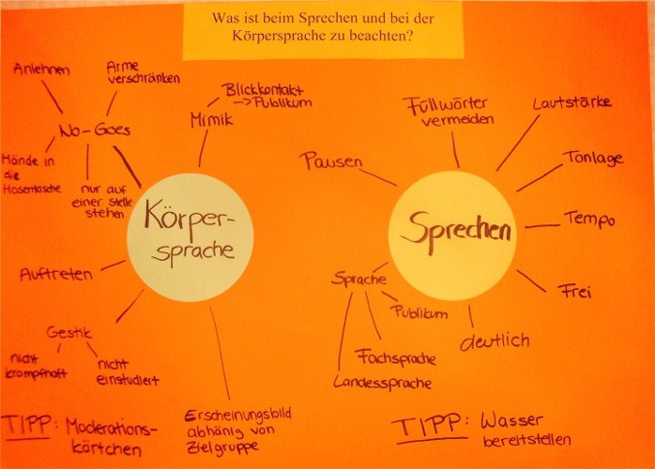
VORTRAGS – und PRÄSENTATIONSTECHNIK
KÖRPERSPRACHE / SPRECHEN – WAS FÄLLT UNS HIERZU EIN?
Susanne Schwab, Modul Moderation und Präsentation, POWER POINT Präsentation zum Thema: Vortrags – und Präsentationstechnik, November 2016

Slide 23
VORTRAGS – und PRÄSENTATIONSTECHNIK
SPRACHE
Hauptziel ist Verständlichkeit
Verständlichkeit durch:
Klare Aussprache
angemessene Lautstärke
kurze Sätze
inhaltlich verständlich (für Zielgruppe)
Artikulation, Modulation
dynamisch, abwechslungsreich
angemessene Geschwindigkeit
Susanne Schwab, Modul Moderation und Präsentation, POWER POINT Präsentation zum Thema: Vortrags – und Präsentationstechnik, November 2016

Slide 24
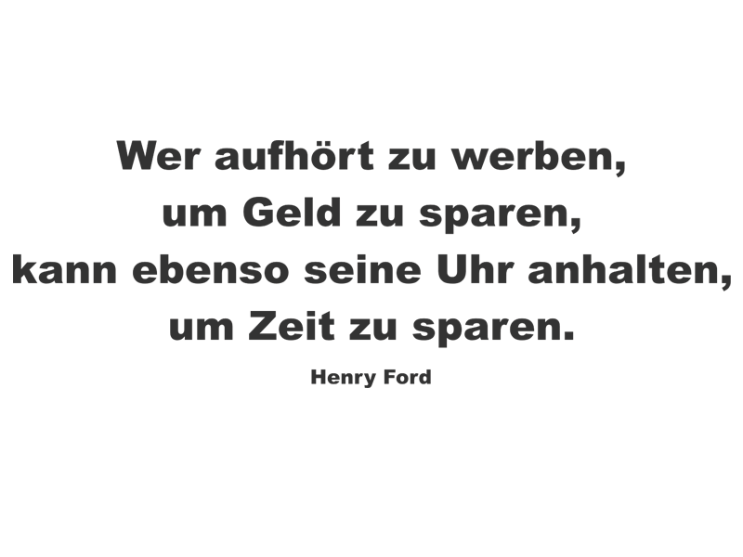
VORTRAGS – und PRÄSENTATIONSTECHNIK
WIEDERHOLUNGEN SIND MÄCHTIG!
Studie der Psychologen Floyd Allport und Milton Lepkin von 1945:
Die beiden fanden heraus, dass Menschen falscher Kriegspropaganda mehr Glauben schenkten, je öfter sie diese hörten.
= Heißt:
Wiederholungen sind mächtig!
Das Prinzip der urbanen Legenden:
Man muss den Leuten etwas oft vermitteln, dann glauben sie es.
( Beispiel WERBUNG ! )
Je öfter Sie also betonen, etwas nicht zu tun oder zu wollen,
desto mehr merken sich die Leute genau jene Botschaft.
Und umgekehrt!
Susanne Schwab, Modul Moderation und Präsentation, POWER POINT Präsentation zum Thema: Vortrags – und Präsentationstechnik, November 2016

Slide 25
VORTRAGS – und PRÄSENTATIONSTECHNIK
WERBUNG – WIEDERHOLUNGEN SIND MÄCHTIG!
TALKRUNDE: WELCHE WERBUNG GEFÄLLT IHNEN UND WARUM? WAS MACHT GUTE WERBUNG AUS?
Susanne Schwab, Modul Moderation und Präsentation, POWER POINT Präsentation zum Thema: Vortrags – und Präsentationstechnik, November 2016

Slide 26
VORTRAGS – und PRÄSENTATIONSTECHNIK
KEINE VERNEINUNGEN / SAGEN SIE NICHT:
"Ich möchte ja nicht unhöflich erscheinen, aber...„
"Ich will mich nicht beschweren, aber...„
"Ich möchte Euch das Projekt ja nicht versauen, aber...„
"Ich will Dir deine Idee nicht kaputt reden, aber...„
All diese Versuche führen exakt zu dem,
was Sie eigentlich vermeiden wollen.
Schlauer ist, wer darauf verzichtet.
Susanne Schwab, Modul Moderation und Präsentation, POWER POINT Präsentation zum Thema: Vortrags – und Präsentationstechnik, November 2016

Slide 27
VORTRAGS – und PRÄSENTATIONSTECHNIK
KEINE EINSCHRÄNKUNGEN / KEINE VERNEINUNGEN
"Ich will ja nicht prahlen, aber..." Riesenfehler!
Derlei Einschränkungen bewirken das genaue Gegenteil:
Der Präsentator klingt nun erst recht wie ein eitles Großmaul.
Unser Hirn ist nicht in der Lage ein nicht zu denken.
Versuchen Sie jetzt doch bitte einmal, NICHT an eine Tasse Kaffee zu denken! Klappt nicht, oder?!
Sie sehen die Tasse nun erst recht vor Ihrem geistigen Auge.
Das ist zwar völlig normal, erklärt aber auch, warum zum Beispiel Verteidigungsstrategien,
wie sie Bill Clinton seinerzeit verwendete ("Ich hatte keinen Sex mit dieser Frau!")
völlig sinnlos sind.
Hängen bleibt am Ende nur die Kombination : "hatte Sex mit dieser Frau".
Susanne Schwab, Modul Moderation und Präsentation, POWER POINT Präsentation zum Thema: Vortrags – und Präsentationstechnik, November 2016

Slide 28
VORTRAGS – und PRÄSENTATIONSTECHNIK
LÜGEN HABEN LANGE NASEN – GESICHT UND GESTEN VERRATEN ALLES
Es sind nicht die Worte, es sind die Gesten, die den Lügner entlarven.
Als Bill Clinton zu seiner Affäre mit Monica Lewinsky befragt wird, beteuert er wieder und wieder seine Unschuld.
Es geht um Sex mit einer jungen Praktikantin, um Ehebruch, um die Ehre einer Nation.
Es ist das Jahr 1998, und ein US-amerikanisches Staatsoberhaupt muss sich erstmals vor der Grand Jury verantworten.
Clinton windet sich heraus, weicht auf formal juristische Pseudo-Antworten aus.
Zugeben will er nichts. Psychiater, die seine Körpersprache analysieren, machen Clintons Gesten misstrauisch.
26 Mal fasst der Befragte sich an die Nase,
als Staatsanwälte ihn fragen, ob er Sex mit Monica Lewinsky hatte.
Winzigkeiten, in einem Täuschungsversuch des ehemaligen US-Präsidenten. ES IST sogar wissenschaftlich belegT, dass das Riechorgan beim Lügen länger wird.
Pinocchio-Effekt HEISST dieSE Stressreaktion.
Beim Lügen setzt der Körper unter anderem Hormone frei, die den Blutfluss in der Nase verstärken.
Sie schwillt an und wächst tatsächlich um Millimeterbruchteile.
Susanne Schwab, Modul Moderation und Präsentation, POWER POINT Präsentation zum Thema: Vortrags – und Präsentationstechnik, November 2016

Slide 29
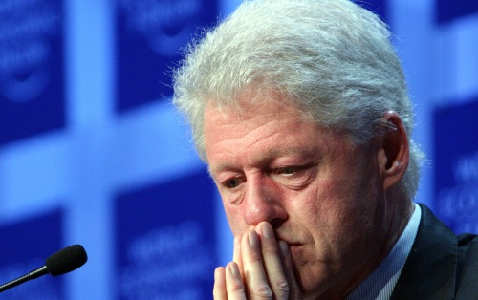
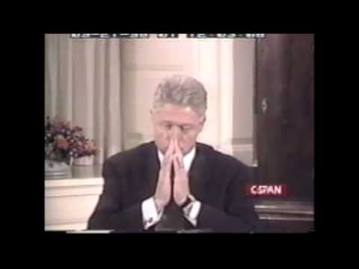
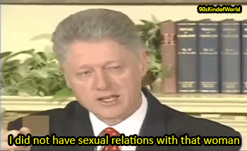
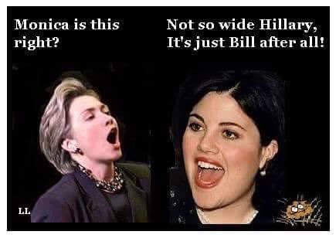
VORTRAGS – und PRÄSENTATIONSTECHNIK
PINOCCHIO EFFEKT
Susanne Schwab, Modul Moderation und Präsentation, POWER POINT Präsentation zum Thema: Vortrags – und Präsentationstechnik, November 2016

Slide 30
VORTRAGS – und PRÄSENTATIONSTECHNIK
BLICKKONTAKT
Direkt in die Augen schauen –
nicht über die Köpfe!
Blickkontakt - Jederzeit.
Laut psychologischen Studien muss,
wer überzeugen will,
mindestens 90 Prozent seiner Redezeit
Augenkontakt zum Publikum halten.
Susanne Schwab, Modul Moderation und Präsentation, POWER POINT Präsentation zum Thema: Vortrags – und Präsentationstechnik, November 2016

Slide 31
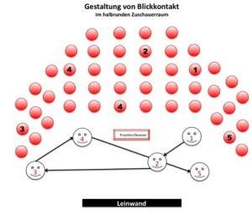
VORTRAGS – und PRÄSENTATIONSTECHNIK
DAS PUBLIKUM MIT EINEM M ABFAHREN
Susanne Schwab, Modul Moderation und Präsentation, POWER POINT Präsentation zum Thema: Vortrags – und Präsentationstechnik, November 2016

Slide 32
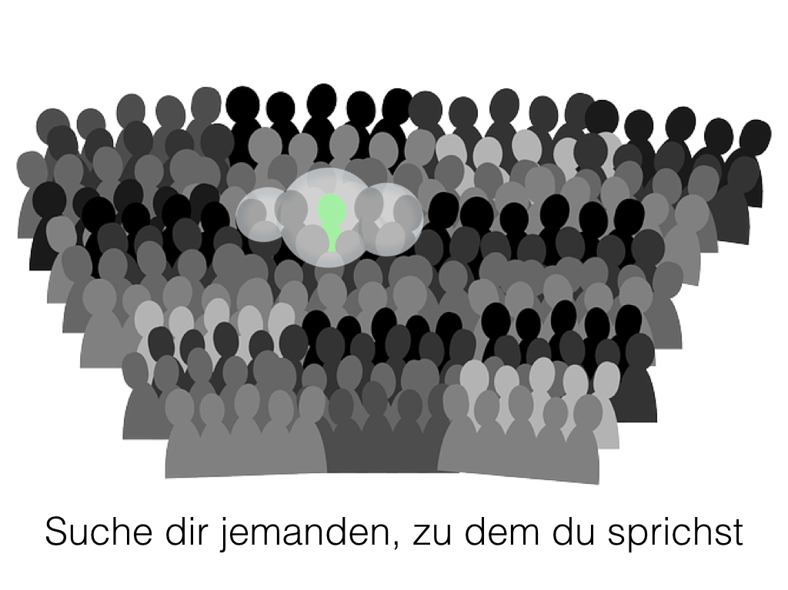
VORTRAGS – und PRÄSENTATIONSTECHNIK
BLICKKONTAKT
Susanne Schwab, Modul Moderation und Präsentation, POWER POINT Präsentation zum Thema: Vortrags – und Präsentationstechnik, November 2016

Slide 33
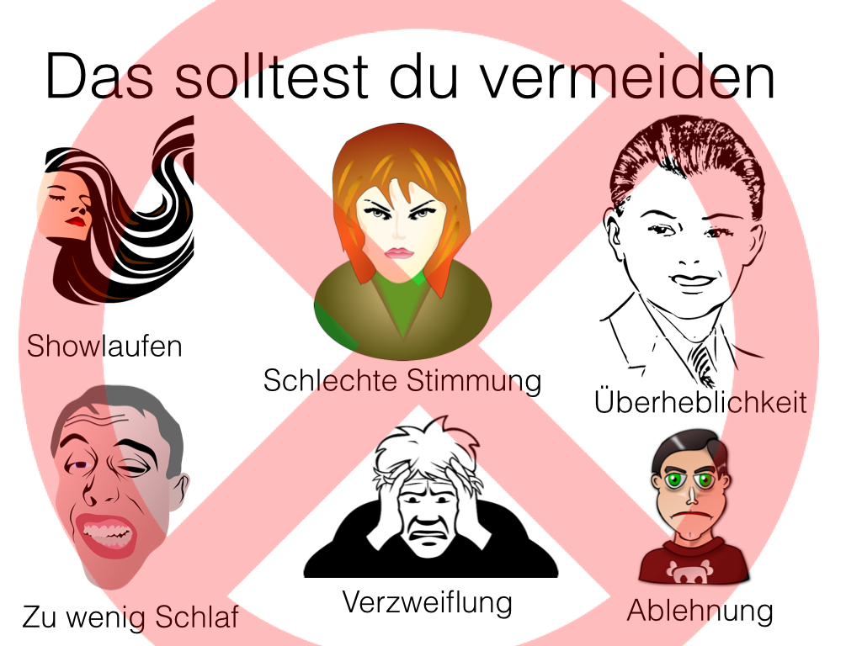
VORTRAGS – und PRÄSENTATIONSTECHNIK
BITTE NICHT
Susanne Schwab, Modul Moderation und Präsentation, POWER POINT Präsentation zum Thema: Vortrags – und Präsentationstechnik, November 2016

Slide 34
VORTRAGS – und PRÄSENTATIONSTECHNIK
STÖRUNGEN – WELCHE FALLEN IHNEN NOCH EIN?
Manierismen, Ticks stören die Kommunikation
Vermeiden Sie Störungen durch
Fußwippen
Scheibenwischerblick
Brillen -, Bleistiftbeißen
Susanne Schwab, Modul Moderation und Präsentation, POWER POINT Präsentation zum Thema: Vortrags – und Präsentationstechnik, November 2016

Slide 35
VORTRAGS – und PRÄSENTATIONSTECHNIK
Susanne Schwab, Modul Moderation und Präsentation, POWER POINT Präsentation zum Thema: Vortrags – und Präsentationstechnik, November 2016

Slide 36
VORTRAGS – und PRÄSENTATIONSTECHNIK
Susanne Schwab, Modul Moderation und Präsentation, POWER POINT Präsentation zum Thema: Vortrags – und Präsentationstechnik, November 2016

Slide 37
VORTRAGS – und PRÄSENTATIONSTECHNIK
TIPPS GEGEN STRESS
LACHEN ist gesund und ein wahrer Stress-Killer.
Ausreichender SCHLAF - denn je weniger man schläft, desto höher ist die Chance, dass man an den kleinsten Sachen verzweifelt und schneller „an die Decke geht“.
MUSIK - Das Hören eines beruhigenden Liedes verhilft zu einer gleichmäßigen Atmung , die Herzfrequenz wird reduziert und Angstgefühle werden verhindert.
SPORT - hilft ebenfalls gegen Stress. Das Tolle ist, Sport können Sie vorbeugend machen. Damit der Stress erst gar nicht kommt…….
SCHOKOLADE - am besten die 70% , die zusätzlich noch andere Gesundheitsvorteile hat.
WALNÜSSE Sind bekannt dafür, dass sie gut bei Stress wirken. Bevor der Stress kommt, ein paar Walnüsse naschen.
Susanne Schwab, Modul Moderation und Präsentation, POWER POINT Präsentation zum Thema: Vortrags – und Präsentationstechnik, November 2016

Slide 38
VORTRAGS – und PRÄSENTATIONSTECHNIK
WEITERE ANTI STRESS TIPPS – WELCHE HABEN SIE?
Prioritäten setzen Klare Zielsetzung
Gesunde Ernährung Spazieren gehen
Mentales Training wie Meditation, Autogenes Training
Autosuggestion, Selbsthypnose erlernen und anwenden
Kein Aufschieben / Aufschieberitis / Prokastination
Zucker und Koffein minimieren
Große Aufgaben in Einzel – und Unterteile runterbrechen
Kein Multitasking
Susanne Schwab, Modul Moderation und Präsentation, POWER POINT Präsentation zum Thema: Vortrags – und Präsentationstechnik, November 2016

Slide 39
VORTRAGS – und PRÄSENTATIONSTECHNIK
WEITERE ANTI STRESS TIPPS
Balance - Privat- und Berufsleben
Zeit für sich allein und Zeit mit anderen
Für alle Unternehmungen in unserem Leben brauchen wir Energie, für Körper und Geist.
Stress ist ein schleichender Killer.
Bevor wir auch nur annähernd damit in Kontakt kommen,
tun wir etwas für uns und unser entspanntes Leben.
Susanne Schwab, Modul Moderation und Präsentation, POWER POINT Präsentation zum Thema: Vortrags – und Präsentationstechnik, November 2016

Slide 40
VORTRAGS – und PRÄSENTATIONSTECHNIK
VISUALISIERUNG
"Ein Bild sagt mehr als tausend Worte„
Veranschaulichung von Informationen
Verständnis, Lerneffekt verbessern
Zuhörer motivieren
Medien
Tageslichtprojektor
Monitor- Screen-Show
Tafel, Flipchart
Dias (für feinste Details)
Susanne Schwab, Modul Moderation und Präsentation, POWER POINT Präsentation zum Thema: Vortrags – und Präsentationstechnik, November 2016

Slide 41
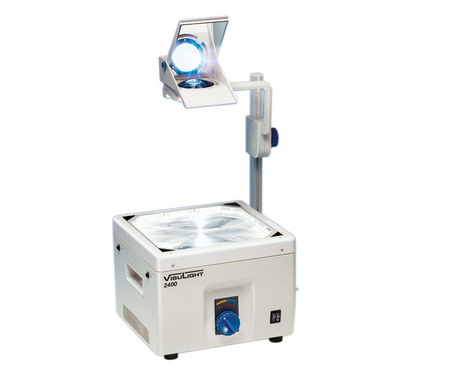
VORTRAGS – und PRÄSENTATIONSTECHNIK
OVERHEAD PROJEKTOR
Folien einfach erstellbar
Powerpoint
handschriftlich mit Folienstiften
Kopien auf Transparentfolien
Handschriftliche Ergänzungen möglich
Gestaltung
Schriftgröße (24 ....48)
nicht "überladen" max. 8 Hauptpunkte
visualisieren, Diagramme, Bilder
Susanne Schwab, Modul Moderation und Präsentation, POWER POINT Präsentation zum Thema: Vortrags – und Präsentationstechnik, November 2016

Slide 42
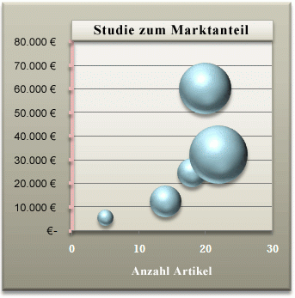
VORTRAGS – und PRÄSENTATIONSTECHNIK
GUTE FOLIENGESTALTUNG
Aussagen visualisieren
Zahlen veranschaulichen
Grosse Schrift, Stichworte
Fotos, wenn es um Details geht
Susanne Schwab, Modul Moderation und Präsentation, POWER POINT Präsentation zum Thema: Vortrags – und Präsentationstechnik, November 2016

Slide 43
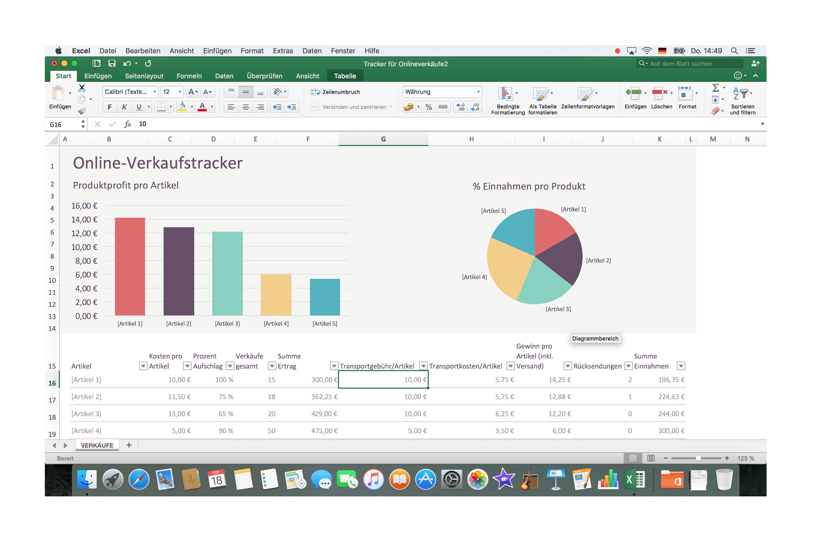
VORTRAGS – und PRÄSENTATIONSTECHNIK
Nicht gut:
Schrift zu klein
Zu viele Farben
Zu viel Text
Susanne Schwab, Modul Moderation und Präsentation, POWER POINT Präsentation zum Thema: Vortrags – und Präsentationstechnik, November 2016

Slide 44
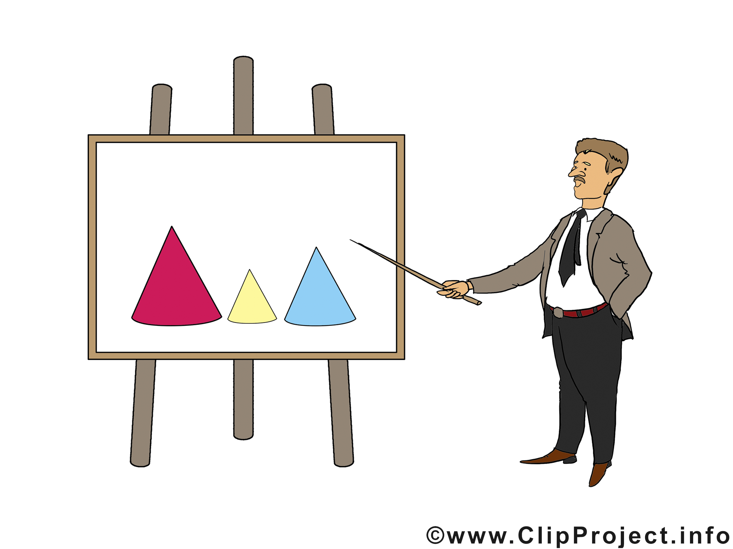
VORTRAGS – und PRÄSENTATIONSTECHNIK
TAFEL, FLIPCHART
Das Klassische Medium
Technik einfach und sicher
Umfangreichen Darstellungen
möglich
Darstellung bleibt präsent
Vortragsgliederung
Definitionen
Susanne Schwab, Modul Moderation und Präsentation, POWER POINT Präsentation zum Thema: Vortrags – und Präsentationstechnik, November 2016

Slide 45
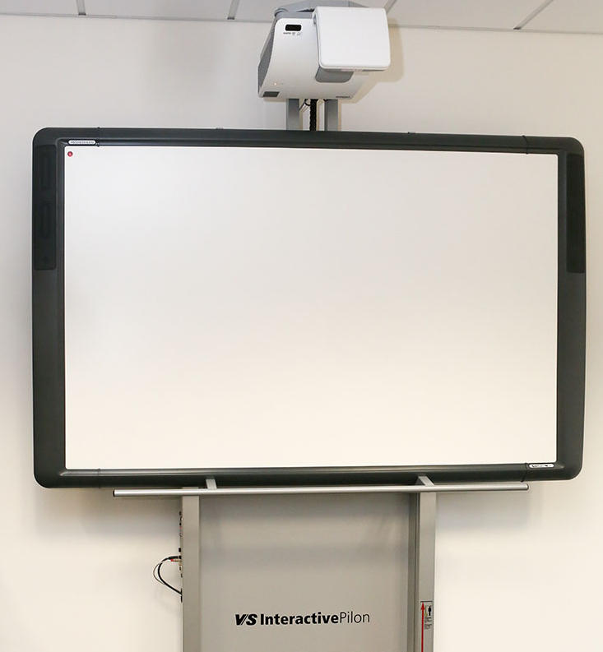
VORTRAGS – und PRÄSENTATIONSTECHNIK
INTERAKTIVES WHITEBOARD / IWB
Bedienung mit Stift, Touch und Whiteboard-Marker.
Mit digitalem Stift für Differenzierung von Stift und Touch.
Interaktive digitale Tafel, die mit einem Computer verbunden ist.
Auch ActivBoard oder Smartboard.
Über ein vom Computer angezeigtes Bild
handschriftliche Ergänzungen möglich.
Ebenen, die nach und nach eingeblendet werden.
Dynamisches Einbinden von Medien
(Videodateien, Musikclips, Inhalte aus dem Internet)
So kann z. B. ein Arbeitsblatt unter einen Visualizer gelegt werden
und die Notizen
mit dem interaktiven Whiteboard hinzugefügt werden.
Susanne Schwab, Modul Moderation und Präsentation, POWER POINT Präsentation zum Thema: Vortrags – und Präsentationstechnik, November 2016

Slide 46
VORTRAGS – und PRÄSENTATIONSTECHNIK
REAKTION AUF FRAGEN
sachbezogen, knapp antworten
geduldig zuhören
positiv quittieren
Kern der Frage wiederholen
sachbezogen antworten
nicht abschweifen
„das ist eine interessante Frage“
fachliche Frage aus dem Publikum
Susanne Schwab, Modul Moderation und Präsentation, POWER POINT Präsentation zum Thema: Vortrags – und Präsentationstechnik, November 2016

Slide 47
VORTRAGS – und PRÄSENTATIONSTECHNIK
MULTIMEDIAPRÄSENTATION
visualisierte, aufregende Präsentationen
optimale Kombination von
Text (konventiONelle Folien) / Grafiken, Fotos
Animation, Videosequenzen
Sprache, Musik
Programmdemos
Interaktive Steuerung (Funkmaus)
Ablauf, Tempo steuert Referent
Susanne Schwab, Modul Moderation und Präsentation, POWER POINT Präsentation zum Thema: Vortrags – und Präsentationstechnik, November 2016

Slide 48
VORTRAGS – und PRÄSENTATIONSTECHNIK
CHECKLISTE
Zur Vorbereitung und Evaluierung
Präsentations-Checkliste Bewertung
1.
Einstieg Präsentation
2.
Sprache (Stimme, Modulation, Tempo)
3.
Mimik, Blickkontakt
4.
Gestik, Körpersprache
5.
Aufbau, Gliederung
6.
Inhalt, Argumentation
Susanne Schwab, Modul Moderation und Präsentation, POWER POINT Präsentation zum Thema: Vortrags – und Präsentationstechnik, November 2016

Slide 49
VORTRAGS – und PRÄSENTATIONSTECHNIK
CHECKLISTE
7.
Visualisierung, Gestaltung Medien
8.
Medieneinsatz (Übergänge, Pointer, ...)
9.
Originalität, Kreativität
10.
Timing (Zeiteinteilung, Zeitdisziplin)
11.
Schluß der Präsentation
12.
Reaktion auf Fragen, Diskussionsführung
Susanne Schwab, Modul Moderation und Präsentation, POWER POINT Präsentation zum Thema: Vortrags – und Präsentationstechnik, November 2016

Slide 50
VORTRAGS – und PRÄSENTATIONSTECHNIK
LITERATUREMPFEHLUNGEN
Der kleine Hey - Die Kunst des Sprechens. DVD-ROM: Das multimediale Sprechprogramm für alle, die etwas zu sagen haben. Mit Übungen zu Stimmführung, Lautlehre und Artikulation. Von Schott Music
Frei sprechen: in Radio, Fernsehen und vor Publikum. Ein Training für Moderatoren und Redner (Journalistische Praxis) Taschenbuch - 21. November 2013 von Michael Rossié (Autor)
Sprechertraining: Texte präsentieren in Radio, Fernsehen und vor Publikum Gebundene Ausgabe - Oktober 2009 von Michael Rossié (Autor)
Alles über Körpersprache: Sich selbst und andere besser verstehen. Gebundene Ausgabe - 19. November 2002 von Prof. Samy Molcho (Autor), Thomas Klinger (Fotograf)
Körpersprache des Erfolgs (Jubiläums-Ausgabe): Die Zunge kann lügen - der Körper nie Gebundene Ausgabe - 28. September 2015 von Samy Molcho (Autor)
Susanne Schwab, Modul Moderation und Präsentation, POWER POINT Präsentation zum Thema: Vortrags – und Präsentationstechnik, November 2016

Slide 51
VORTRAGS – und PRÄSENTATIONSTECHNIK
LITERATUREMPFEHLUNGEN
Rhetorik auf den Punkt gebracht: Die Grundregeln überzeugender Kommunikation. Taschenbuch - 18. August 2014 von Dr. Karsten Bredemeier (Autor)
Sicher und überzeugend präsentieren inkl. E-Book: Kurzvortrag, Referat, Präsentation, Rhetorik, Didaktik, Medieneinsatz. Gebundene Ausgabe - 27. September 2013 von Gudrun Fey
Das professionelle 1 x 1: Präsentieren - Moderieren: Inhalte überzeugend darstellen und umsetzen - Medien wirkungsvoll einsetzen - Gruppen souverän leiten. Taschenbuch - April 2006 von Andreas Lenzen (Autor)
Besser sprechen - überzeugend auftreten: Strategien für erfolgreiche Präsentationen. (Dale Carnegie) Gebundene Ausgabe - 23. Mai 2012 von Dale Carnegie Training (Autor)
Die Fragen - Kollektion: Was ist Ihre Lieblingsfrage? Einfache und raffinierte Fragen für Moderation und Training. (Edition Training aktuell) Broschiert - 10. Mai 2016 von Amelie Funcke (Autor), Axel Rachow (Autor)
Miteinander reden 1: Störungen und Klärungen: Allgemeine Psychologie der Kommunikation. Taschenbuch - April 2010 von Friedemann Schulz von Thun (Autor)
Körpersprache im Beruf: Wie Sie andere überzeugen und begeistern. Taschenbuch - 8. September 2012 von Monika Matschnig (Autor)
Susanne Schwab, Modul Moderation und Präsentation, POWER POINT Präsentation zum Thema: Vortrags – und Präsentationstechnik, November 2016

Slide 52
VORTRAGS – und PRÄSENTATIONSTECHNIK
Susanne Schwab, Modul Moderation und Präsentation, POWER POINT Präsentation zum Thema: Vortrags – und Präsentationstechnik, November 2016

Slide 53
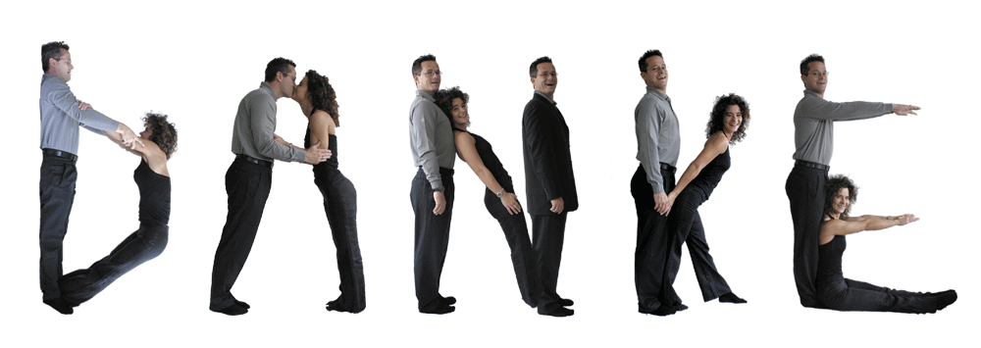
VORTRAGS – und PRÄSENTATIONSTECHNIK
Vielen Dank für Ihre Aufmerksamkeit
Susanne Schwab, Modul Moderation und Präsentation, POWER POINT Präsentation zum Thema: Vortrags – und Präsentationstechnik, November 2016

Slide 54
VORTRAGS – und PRÄSENTATIONSTECHNIK
Vielen Dank für Ihre Aufmerksamkeit
Susanne Schwab, Modul Moderation und Präsentation, POWER POINT Präsentation zum Thema: Vortrags – und Präsentationstechnik, November 2016

